Slide 1




Réunion d’information
PEDT et Continuité éducative
17 octobre 2025
Lycée Schoelcher, Fort-de-France

Slide 2
Rappel : le PEDT
Le Projet Éducatif de Territoire (PEDT) est un cadre de collaboration locale entre les acteurs éducatifs d’un territoire (collectivités, État, associations, familles, établissements scolaires…).
Il vise à assurer la cohérence et la complémentarité éducative entre les temps scolaires, périscolaires et extrascolaires, dans l’intérêt de l’enfant.
https://www.jeunes.gouv.fr/le-projet-educatif-territorial-643
Le cadre juridique du PEdT est fixé par les articles L.551-1 et R.551-13 du code de l’éducation
Le suivi et le pilotage des PEDT est assuré par le Groupe d’Appui Départemental (GAD), composé de :
    La DRAJES
    La CAF
    La DAC
    Le rectorat
    Des partenaires associés (OVE Caraïbes, CTM…)

Slide 3

Rappel : le Plan Mercredi
Le Plan mercredi propose aux enfants une offre périscolaire riche et diversifiée : Sport, culture, nature, activités manuelles et numériques contribuent à leur épanouissement.
Avec le Plan mercredi, les temps de l’enfant sont repensés dans leur globalité, en articulant mieux les temps scolaires et périscolaires.
C’est un label qualité, attribué par l’Etat (GAD) sur la base d’une charte qualité :
    1- La complémentarité et la cohérence éducatives des différents temps de l’enfant
    2- L’accueil de tous les publics (enfants et leurs familles)
    3- La mise en valeur de la richesse des territoires
    4- Le développement d’activités éducatives de qualité

Slide 4
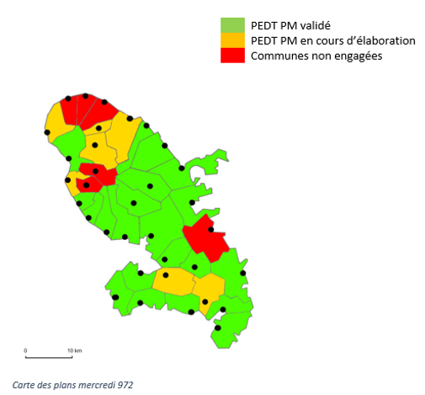
Chiffres clé en Martinique
21 PEDT et « Plan mercredi », dont :
- 17 conventions expirées en 2025
- 4 renouvelées en 2025
24000 enfants concernés dont :
    40% âgés de moins de 6 ans
    60% âgés de 6 à 12 ans
150 enfants repérés en situation de handicap (0,6 %)

Slide 5
Conclusions de l’étude 2023
Étude consultable sur le site ACM972
https://site.ac-martinique.fr/acm972/pedtplanmercredi/
Recommandations clés
Renforcer la formation et la fidélisation des animateurs pour garantir une offre de qualité et une meilleure prise en charge des besoins spécifiques.
Améliorer l'implication des familles par des actions de communication ciblées et des opportunités de participation active.
Adapter les locaux et les activités pour une meilleure inclusion des enfants en situation de handicap.
Optimiser le pilotage local par des réunions plus régulières et une meilleure transversalité entre les services.
Améliorer le lien entre l’école et l’accueil périscolaire, pour une plus grande cohérence et complémentarité des temps éducatifs.

Slide 6
Orientations
Développer des actions en direction des collégiens et lycéens
Accueils jeunes / ALSH ados / dispositif 8h-18h /
Développer des actions culturelles : inciter à la lecture plaisir
programme « Pop Livre » en partenariat avec la DAC et la DRAJES
Développer l’inclusion des enfants en situation de handicap
PARH OVE Caraïbes
Renforcer la qualité des projets pédagogiques des ALSH
  Formations et accompagnement DRAJES / appui aux comités de pilotage locaux

Slide 7
Articulation avec les autres dispositifs
Renforcer la cohérence entre les dispositifs éducatifs, tels que :
Le Contrat local d’Accompagnement à la Scolarité - CLAS
Le Programme de réussite éducative - PRE
La Cité éducative
Les Territoires Educatifs Ruraux

Slide 8
Guides et ressources
Ressources en ligne sur le site des ACM de Martinique (ACM 972):
https://site.ac-martinique.fr/acm972/pedtplanmercredi/
- Guide pour la création d’un PEDT
- Guide pour l’évaluation et l’écriture du bilan
Ressources nationales en ligne sur le site JEUNES.GOUV.FR
https://www.jeunes.gouv.fr/offre-educative-226

Slide 9
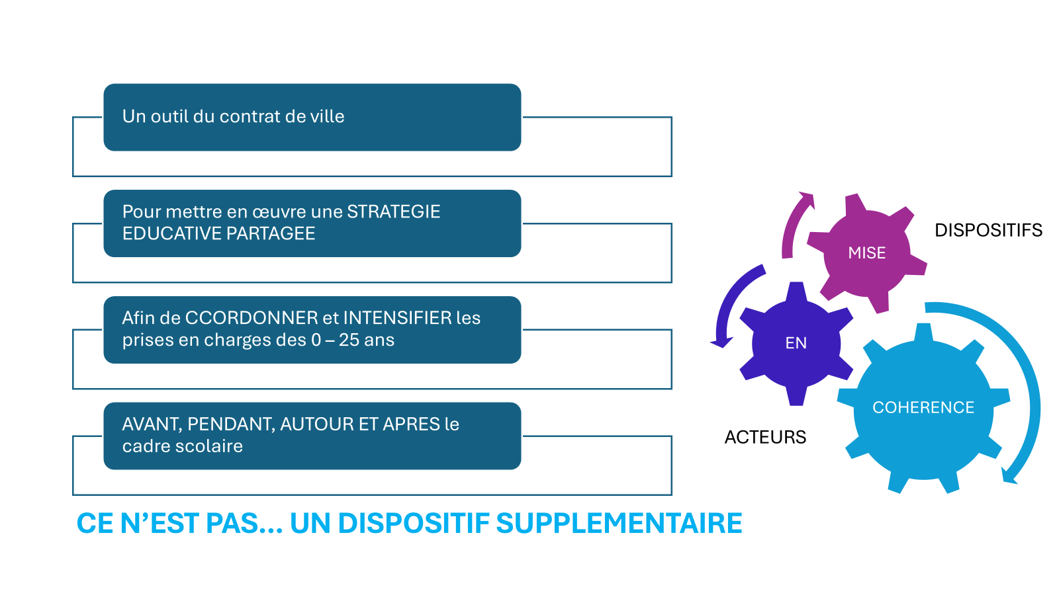
LA CITE ÉDUCATIVE C’EST ….

Slide 10
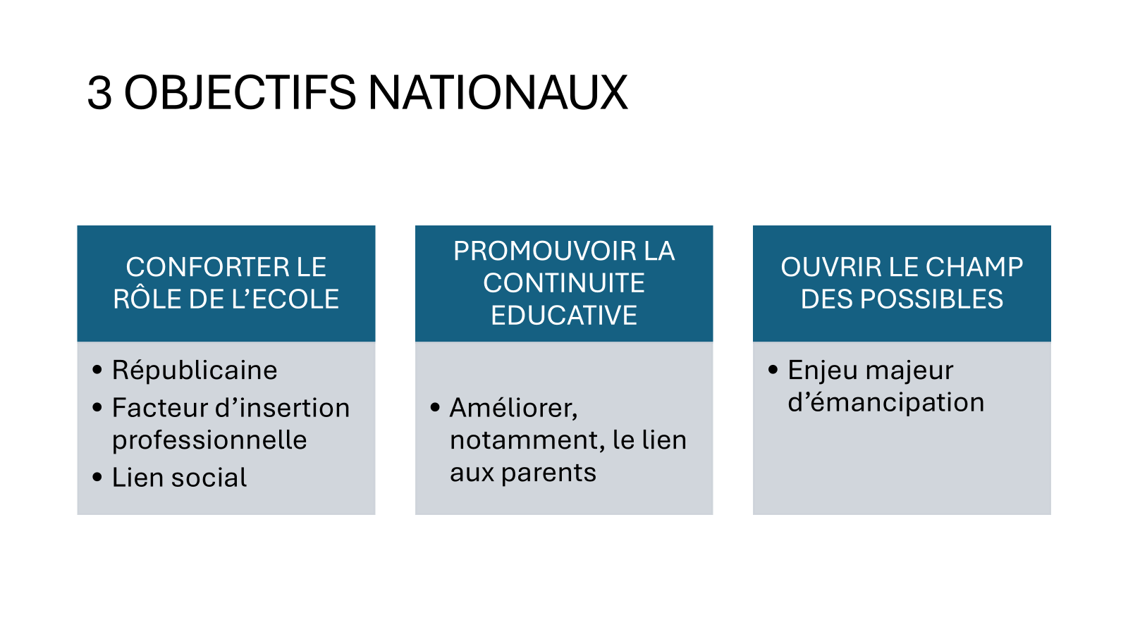

Slide 11
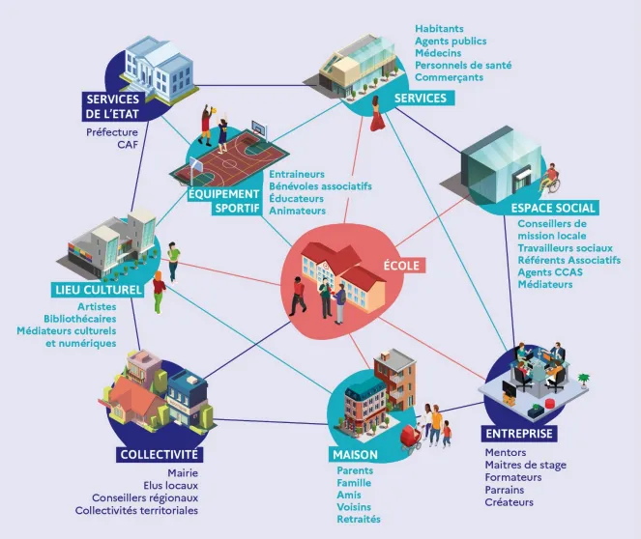


UNE ALLIANCE EDUCATIVE…
AUTOUR

Slide 12


Réunion d’information « PEDT et Continuité éducative »
Le 17 Octobre 2025

Slide 13
COG 2023-2027
La Branche famille renforce son soutien en direction des ALSH
Axe majeur d'intervention de la CAF, l'accès aux loisirs et aux vacances contribue à :
- la conciliation vie familiale, vie professionnelle et vie sociale, et s’inscrit dans la continuité des actions conduites en matière de petite enfance ;
- l’épanouissement, la socialisation et la prise d’autonomie des enfants et des adolescents,
- la lutte contre les inégalités en matière de réussite éducative et d’accès aux loisirs.
De nouvelles mesures intervenues avec la signature de la COG 2023-2027 relancent le soutien des CAF aux ALSH:
-Le déploiement d’un complément inclusif à la PS ALSH pour les enfants bénéficiaires de l’AEEH,
-Le financement total de la Pause méridienne des ALSH,
-Le Bonus Territoire ALSH,
-Pérennisation et rénovation du plan d’investissement pour les ALSH,
Ces ambitions visent à répondre aux besoins des familles et des collectivités.

Slide 14

Les différents financements CAF liés à l'accueil de loisirs
La PS ALSH
Accueil Extrascolaire
Bonus Territoire
Accueil Périscolaire
Complément Inclusif
Bonification Plan Mercredi
Accueil Adolescents/
Jeunes
Investissement ALSH

Slide 15
La prestation de service Accueil de Loisirs Sans Hébergement
La PS ALSH est une aide au fonctionnement versée aux établissements d'accueil et de loisirs sans hébergement.
PS ALSH : aide au fonctionnement versée aux établissements d’accueil et de loisirs sans hébergement (30% du prix de revient)
LES ACCUEILS ELIGIBLES A LA PS ALSH :
- Accueil Périscolaire ( Accueil du mercredi et accueil matin, midi et soir les jours d'école),
- Accueil extrascolaire (Accueil réalisé pendant les petites et grandes vacances, Les samedis sans école),
- Accueil des Adolescents 12-17 ans
- Accueils de scoutisme sans hébergement
- Accueil de jeunes 14-17 ans conventionnés avec la DRAJES
BONUS TERRITOIRE : Aide au fonctionnement et au développement, pérenne et pluriannuel, destiné aux ALSH soutenus financièrement par une collectivité signataire d'une Convention Territoriale Globale (CTG) avec la CAF.
La convention territoriale globale (CTG) formalise l’engagement de la collectivité auprès de la Caf dans un projet de territoire au service des familles.
COMPLEMENT INCLUSIF : Un financement horaire dès la première heure d’accueil d’un enfant ou adolescent bénéficiaire de l’Aeeh (Allocation éducation enfant handicapé)

Slide 16
AIDE COMPLEMENTAIRE A LA PS ALSH:
LA BONIFICATION PLAN MERCREDI
Le décret 2017-1108 du 27 juin 2017
Permet aux collectivités, l’organisation de la semaine scolaire sur 4 jours (lundi, mardi, jeudi et vendredi)
Et pour maintenir la continuité éducative et améliorer la qualité des activités proposées aux enfants le mercredi, l’Etat a mis en place LE PLAN MERCREDI.
le « Plan mercredi » vise à soutenir la structuration et le développement d’activités de loisirs de qualité sur le temps du mercredi, tout en recherchant une meilleure articulation des temps scolaires et périscolaires.
Conçues dans une logique à la fois de loisirs, de découvertes et de pratiques, les activités du mercredi peuvent être culturelles, artistiques, manuelles, environnementales, numériques, civiques et sportives. Elles doivent garantir une diversité pédagogique et faire appel aux ressources du territoire,
Le Plan mercredi concerne tous les enfants de la maternelle au CM2, sur les temps du mercredi hors vacances scolaires, depuis la rentrée 2018.
La CAF collabore avec l'Etat pour le développement des PLANS MERCREDI, en prenant une mesure incitative financière:
La bonification PLAN MERCREDI

Slide 17
AIDE COMPLEMENTAIRE A LA PS ALSH:
LA BONIFICATION PLAN MERCREDI
Pour bénéficier de la Bonification Plan mercredi, une collectivité doit remplir les conditions cumulatives :
Organiser un accueil de loisirs périscolaire
Signer avec l'Etat et des partenaires institutionnel une convention projet éducatif territorial (Pedt) intégrant le mercredi afin de maintenir une cohérence éducative des activités périscolaires, la convention devra être en cours de validité.
S’engager à respecter la charte qualité Plan mercredi. Cet engagement doit être formalisé par la collectivité avec les services de l’Etat et la Caf et préciser les accueils concernés,
Avoir signé avec la CAF une convention Prestation de service ALSH périscolaire,
L’organisation de l’accueil peut être confiée par la collectivité à un autre organisateur comme une association ou tout autre délégataire de service.
Les accueils concernés doivent être recensés par la collectivité et inscrits dans le PEDT Plan Mercredi,

Slide 18
AIDE COMPLEMENTAIRE A LA PS ALSH:
LA BONIFICATION PLAN MERCREDI
Soutien financier de la CAF au développement d’heures nouvelles ALSH du mercredi,
Les nouvelles heures d’accueil éligibles à la bonification Plan mercredi sont égales au :
Le volume d’heures obtenu en comparant le nombre d’heures périscolaire N avec le nombre d’heures de la période de référence, sur le temps du mercredi en année N.
La période de référence est l'année précédente l'année de passage du temps scolaire à 4 jours par semaine (ex si passage à la semaine de 4 jours d'école en 2018, année de référence est 2017)
=> Bonification de 0,46 € /heures / enfants des heures nouvelles
=> Bonification de 0,95 € / heures / enfants des heures nouvelles pour les Alsh situés dans QPV ou dans une collectivité disposant d’un potentiel financier par habitant inférieur à 900 €.
Un formulaire est à compléter en prévisionnel et en réel pour l'évaluation du droit Bonification Plan Mercredi 1-Formulaire_Partenaire_2024_plan_mercredi_retours_AS

Slide 19
AIDE COMPLEMENTAIRE A LA PS ALSH:
LA BONIFICATION PLAN MERCREDI
A compter de janvier 2025:
Pas de bonification Plan mercredi pour les nouveaux équipements (organisateurs) retenu par la collectivité pour réaliser l’accueil périscolaire du mercredi,
Une collectivité pourra toujours statuer en ce sens mais aucun nouvel équipement ne pourra être financé en Plan mercredi après 2024 par la CAF, seuls les équipements déjà financés pourront conserver les majorations ou bonifications,
-lors du renouvellement de la CTG, la bonification PLAN MERCREDI sera payée avec le Bonus Territoire ALSH,
En cas de fin de validité de la convention Pso ALSH périscolaire, possibilité de la prolonger jusqu’à la fin de la CTG, pour encore percevoir la Bonification Plan Mercredi,
Si pas de renouvellement CTG, ou si pas de CTG, à la fin de la convention PSO ALSH périscolaire, fin de la bonification Plan Mercredi

Slide 20
AIDE COMPLEMENTAIRE A LA PS ALSH:
LE COMPLEMENT INCLUSIF
Un financement horaire dès la première heure d’accueil d’un enfant ou adolescent bénéficiaire de l’Aeeh (Allocation éducation enfant handicapé)
Objectifs de cette aide :
  Mieux compenser les surcoûts générés par l’accueil d’enfants et d’adolescents en situation de handicap
  Permettre une continuité globale d’accueil
  Opérer un changement de regard porté sur les différents types de handicap, garantie d’une société plus inclusive
Le dispositif a été défini pour :
  Être simple et incitatif
  Financer les accueils périscolaire, extrascolaire et les accueils adolescents
  Être le plus automatisé possible à terme, afin de générer le moins de charges pour les gestionnaires et les Caf

Slide 21
ELIGIBILITES ET MODALITES DE MISE EN PLACE
Mise en place du complément inclusif à compter du 1er janvier 2024
Public éligible :
Tout enfant ou adolescent âgé de 3 à 17 ans bénéficiaire de l’Aeeh
Accueils éligibles :
  Alsh périscolaires et extrascolaires
  Accueils adolescents financés par la Pso Alsh
Modalités de calcul :
  À l’heure réalisée
  3,90 €/heure en supplément de la Pso Alsh
Il est nécessaire pour le gestionnaire de demander et de conserver la notification de l’Aeeh

Slide 22
  Accompagnement du Pôle d’Appui et de Ressources Handicap
  L’accueil des enfants en situation de handicap
Priorité affirmée
Mise en œuvre par La Caf de la Martinique et l’association OVE-CARAIBES, qui peut vous accompagner dans le cadre du PARH (Pôle d’Appui et de Ressources Handicap)
Diagnostic de la situation – repérage des enfants particuliers
Conseil
Appui technique, pédagogique, organisationnel
Identification des moyens à mobiliser pour rendre effectif l'accueil de l'enfant.
Sensibilisation du personnel – Formation - Travail en réseau
Contact :
Mme ANATOLE Marie-France,
Conseillère Technique PARH / OVE CARAIBES
Tél : 0696 390 385
marie-france.anatole@ove-caraibes.com

Slide 23
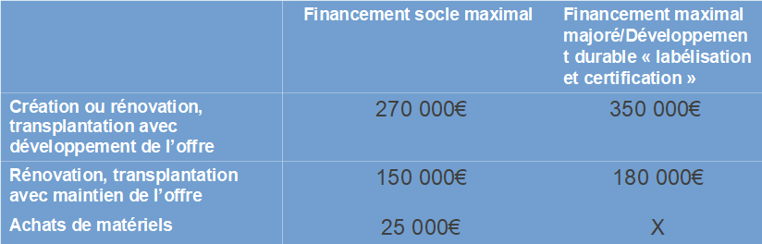
AUTRES FINANCEMENTS:
PLAN D'INVESTISSEMENT ALSH
Financement jusqu'à 60% des dépenses subventionnables dans la limite de plafonds.
Majoration du financement en cas d'engagement dans une démarche de développement durable​.
Le fonds d'aide à l'investissement ALSH permet de financer des projets de :
Création de nouveaux locaux ;
Rénovation et transplantation des locaux avec ou sans extension de la capacité d'accueil ;
Aménagement des locaux ;
Acquisition du matériel et mobilier
(Ces aides doivent faire l'objet d'une demande de subvention via la plateforme "démarches simplifiées" ou après vous être rapproché de l'agent de développement de votre territoire)

Slide 24
Accueil de Loisirs Sans Hébergement
Poids financier ALSH 2024
Aides financières collectives :
Nombre de conventions Prestation de service ALSH signées : 143
29 communes
57 gestionnaires
Prestation de service ALSH : 12 570 616 €
PS ALSH : 8 559 730 €
BONUS TERRITOIRES : 4 010 886 €
Aides Financières individuelles :
Nombre de gestionnaires conventionnés Aide Aux Gestionnaires (AAG) : 112
Aide au temps libre : 3 243 553,69 €

Slide 25
Accueil de Loisirs Sans Hébergement
Poids financier Bonification Plan Mercredi
Conventions :
Depuis 2018, 21 collectivités ont signé un PEDT Plan mercredi pour une période de 3 ans.
2025 : 16 conventions PEDT PM sont à renouveler
Montants de Bonification PM payés :
Années | 2022 | 2023 | 2024
Montant Bonification plan mercredi versé | 250 468 € | 255 820 € | 253 757 €

Slide 26
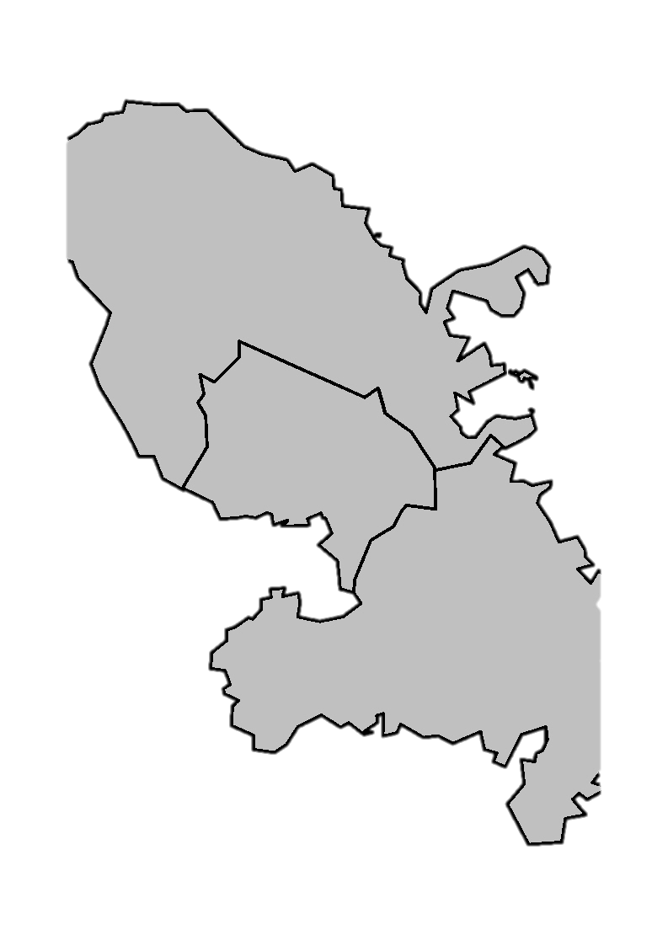
Une Nouvelle Organisation
CAF territorialisée
Régine MERANVILLE
05.96.66.42.16 / 06.96.43.12.66
regine.meranville@caf972.caf.fr
Esther DUNOT
0596 66 42 20/0696 39 05 91
esther.dunot@caf972.caf.fr
Régine CAUMARTIN
0596 66 48 93 / 0696 36 27 16
regine.caumartin@caf972.caf.fr
Elodie LODEON
0596 66 42 53 / 0696 01 73 48
elodie.lodeon@caf972.caf.fr
Janick JALTA
0596 66 42 34 / 06 96 45 68 14
Janick.jalta@caf972.caf.fr
Betty MARIE-JEANNE
0596 66 42 44 / 0696 45 09 62
betty.marie-jeanne@caf972.caf.fr
Eddy HENRY
0596 66 42 84 / 0696 24 68 78
eddy.henry@caf972.caf.fr
Yonie LIBAR
0596 66 42 61 / 0696 61 01 73
yonie.libar@caf972.caf.fr
Alice ROSALIE
0596 66 42 39
alice.rosalie@caf972.caf.fr
CapNord
CACEM
Régine MERANVILLE
05.96.66.42.16 / 06.96.43.12.66
regine.meranville@caf972.caf.fr
Maelly LUGSOR
0696 36 27 42 / 0596 66 42 47 maelly.lugsor@caf972.caf.fr
Yolaine RENARD
05 96 66 49 70/06 96 36 27 57
yolaine.renard@caf972.caf.fr
Patryck POMONEL
0596 66 42 58
patrick.pomonel@caf972.caf.fr
Elise DARIUS
0596 66 48 38 / 0696 36 27 14 elise.darius@caf972.caf.fr
Murielle YUNG HING
0596 66 49 75 / 0696 36 27 22
murielle.yunghing@caf972.caf.fr
CAESM
Sur la Parentalité

Slide 27
MERCI DE VOTRE ATTENTION

